Slide 1
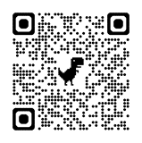
6/3(火) 14:40～15:00
腰痛・肩こり予防・改善
6/24(火) 14:40～15:00
腰痛・肩こり予防・改善
6/29(日) 10:00～15:00
カラダ年齢測定
グンゼスポーツスカイガーディン
052-523-1726

